Slide 1
Mis Vacaciones
Perapple

Slide 2
Indice
Presentación del producto
Presentación del grupo
Riesgos
Planeación Semanal
Diagrama Estrella de Mar
Aspectos por mejorar

Slide 3
Presentación producto
Perapple

Slide 4
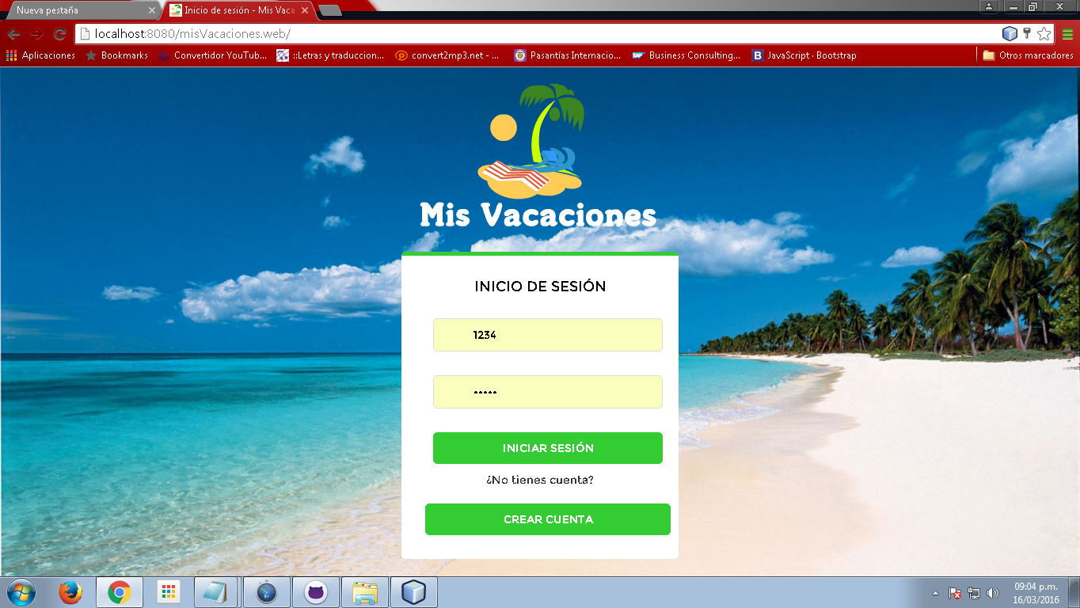
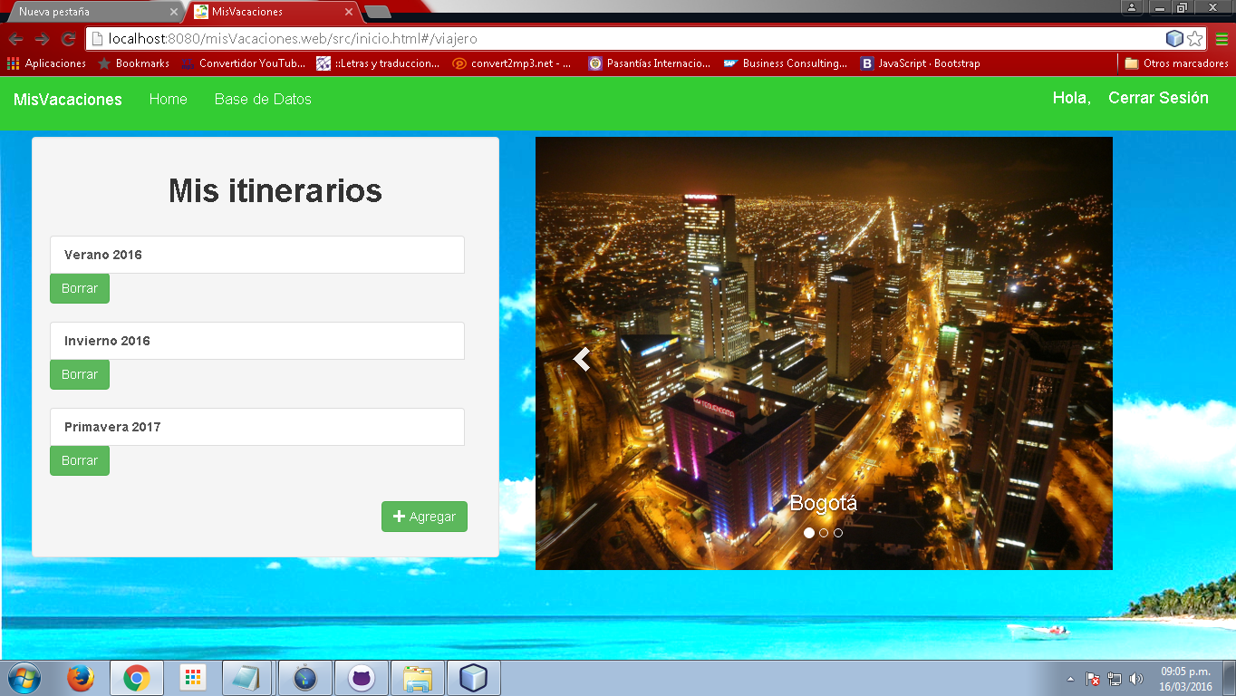
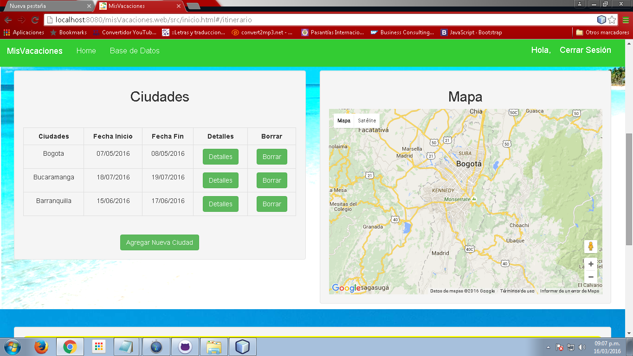
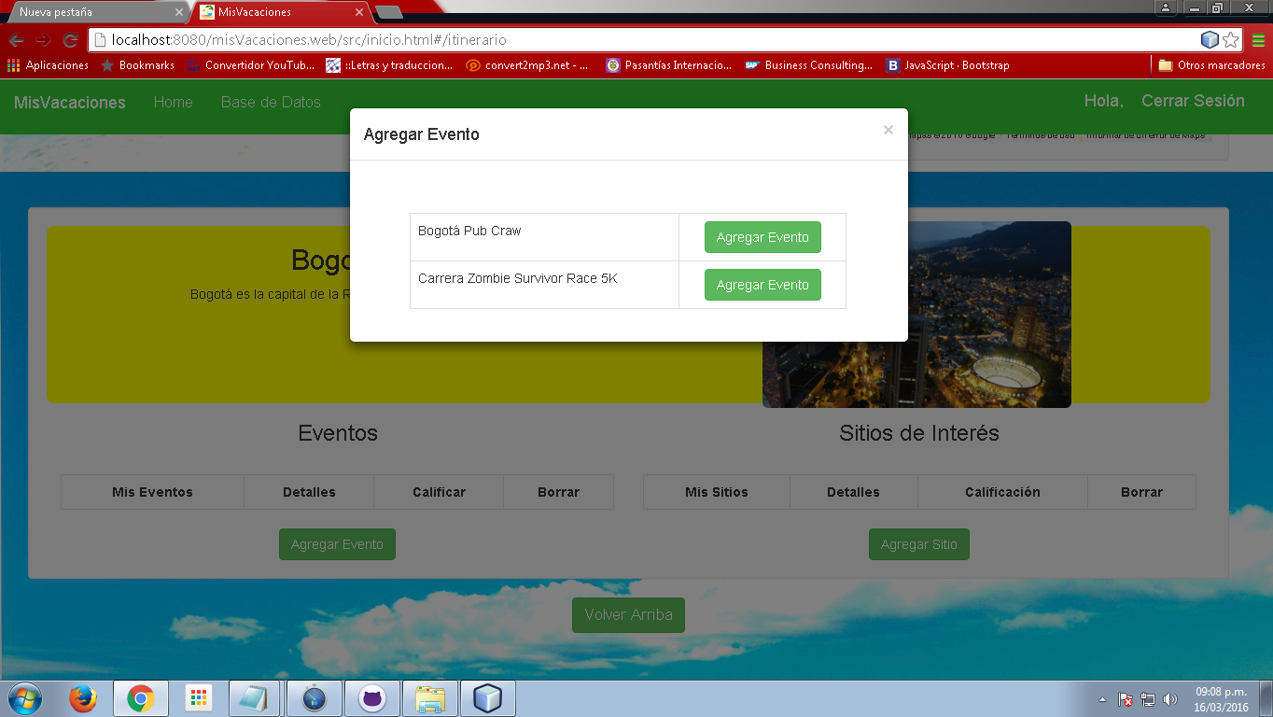

Slide 5
Presentación del grupo
Perapple

Slide 6

Riesgos: Grandes colisiones
Afectación de todo el programa en un merge
SOLUCIÓN: Planeación estratégica
SOLUCIÓN: Distribución de tareas con cohesión.

Slide 7
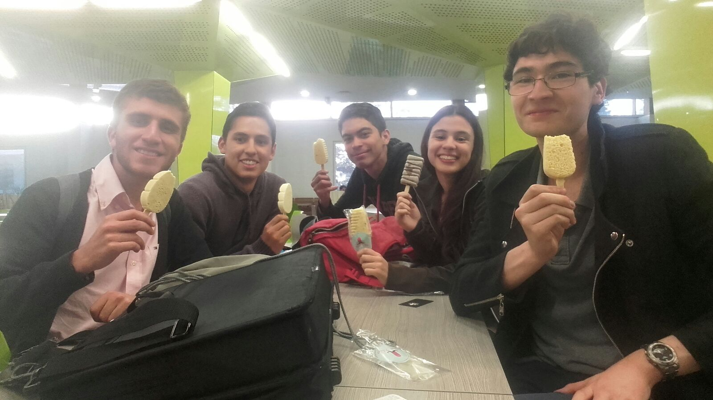
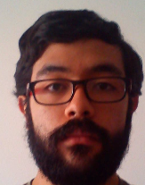
Riesgos: Problemas con el equipo
¿Cómo se han evitado los problemas de grupo?
SOLUCIÓN: Integraciones equipo perapple
SOLUCIÓN: Comunicación efectiva entre miembros del equipo

Slide 8

Riesgo: Distintas proyecciones
¿Qué pasa si lo que yo creo que va a ser el proyecto no es lo que los otros creen?
SOLUCIÓN: Reuniones frecuentes para fijar objetivos

Slide 9

Planeación Semanal
Uso de TeamWork
Divisiones estratégicas por módulos
Carga similar para todos

Slide 10
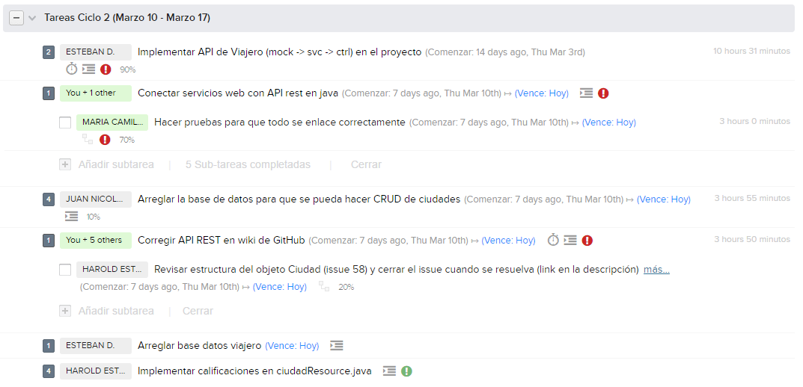

Slide 11
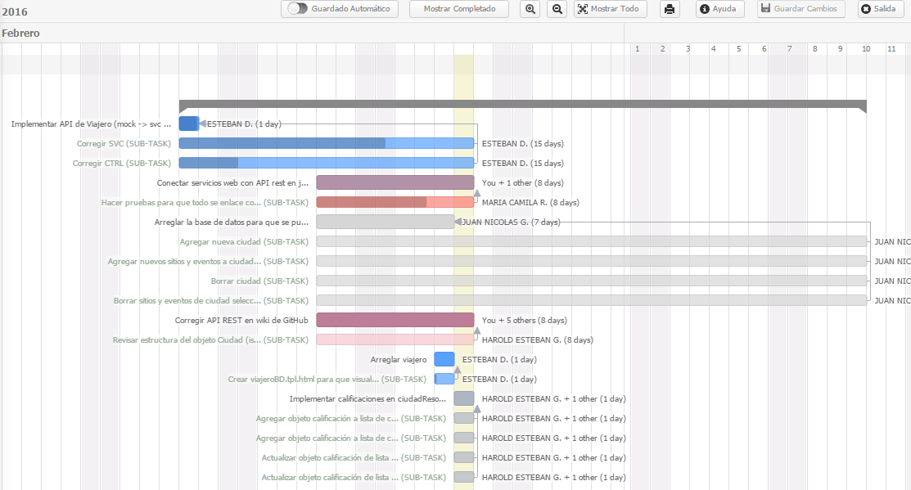

Slide 12
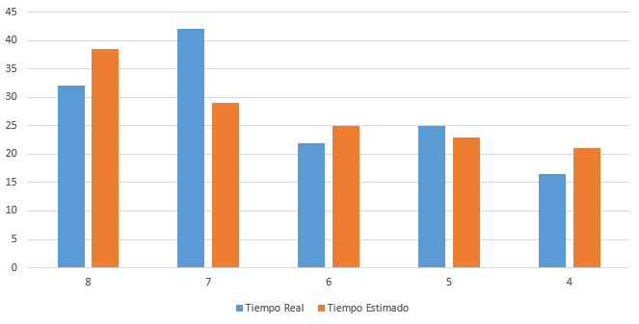
Tiempo estimado vs Tiempo real por semana (Ciclo 2)

Slide 13
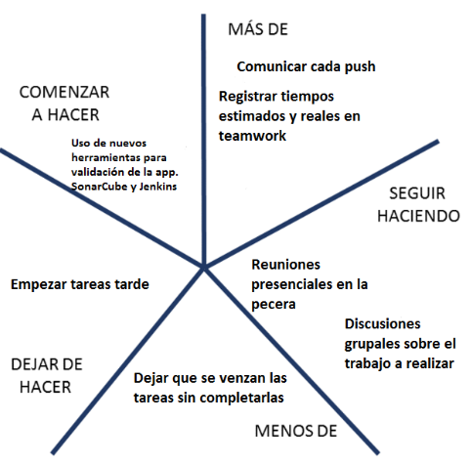
Estrella de Mar

Slide 14

Aspectos a mejorar
Control de tiempos: Mejores predicciones de tiempos esperados (Valor ganado)
Mejorar la distribución del trabajo

